Slide 1





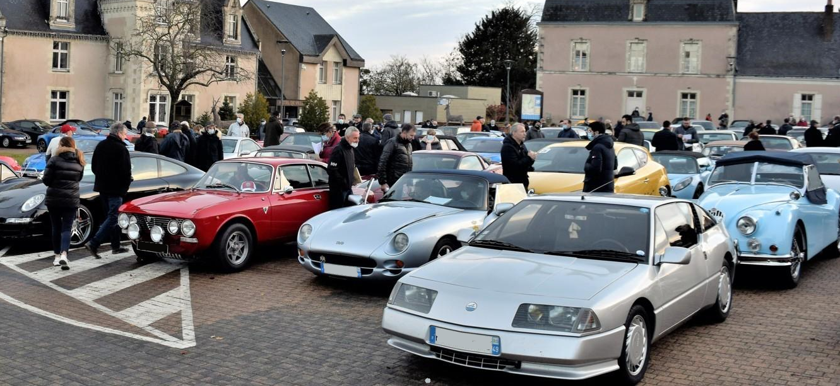
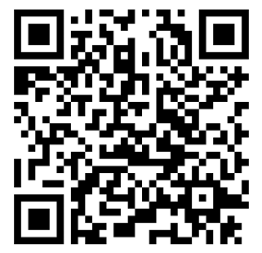

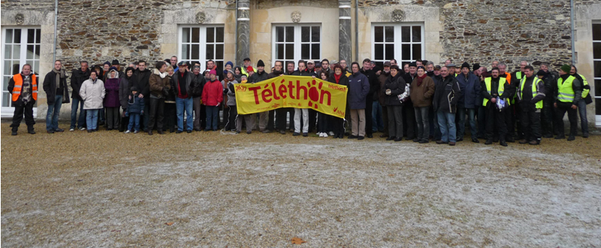
Pour le
T E L E T H O N
2026
Les RANDONNEES DU TELETHON
LES RANDONEES DU TELETHON
Le samedi 5 décembre 2026
à Montreuil-Juigné
le samedi 4 décembre 2021
à MONTREUIL-JUIGNE
Vous avez une voiture de collection, d’exception ou youngtimer, venez participer ! Inscription : 30 € pour le Téléthon
Faite un don en ligne
INSCRIPTION: Alain LEFAUCHEUX
tel : 06 14 98 57 83 email : a.lefaucheux@wanadoo.fr
Cette manifestation est organisée pour le TELETHON 2026 par l’AVA, le CARSA et l’ACO 49
Les sommes recueillies sont reversées intégralement à l’AFM - TELETHON.

